Slide 1
麵包板與迴圈控制
講師：蔡佳倫

Slide 2
麵包板
雖然thinkcad這個模擬器可以讓你從一個腳位無限拉線出來，但現實中，一個腳位只能插一條線，這時，我們就會需要麵包板

Slide 3
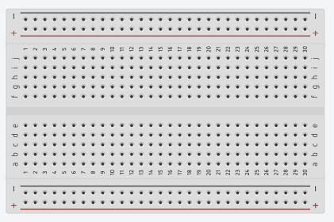
麵包板

Slide 4
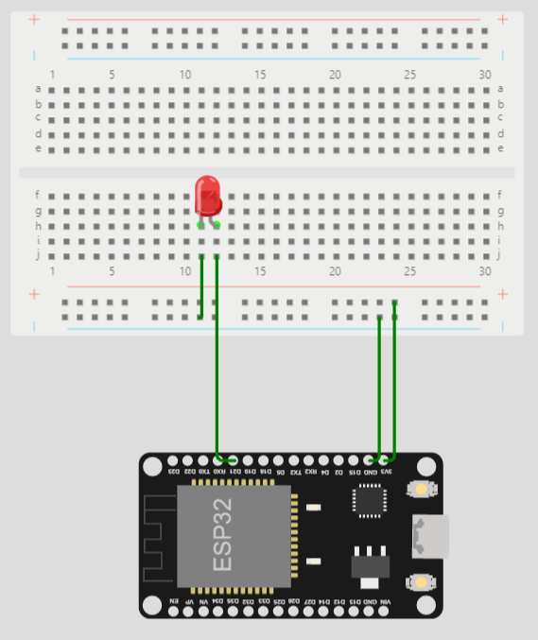
接線

Slide 5
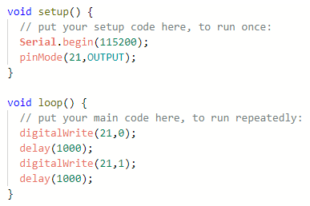
程式碼

Slide 6
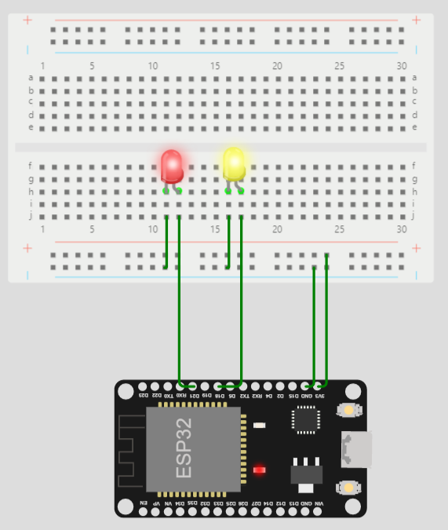
多個LED

Slide 7
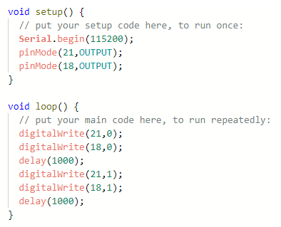
程式碼

Slide 8
迴圈
可以讓你重複執行某些程式步驟
雖然我們在arduino裡面就有個Loop，但是有時還是難免會遇到需要迴圈的時候
常用的迴圈有for和while

Slide 9
For用法
for (初始化;重複條件;變數改變)
{
重覆要執行的程式碼
}
例如：
for(int i=0;i<=2;i++)
{
}

Slide 10
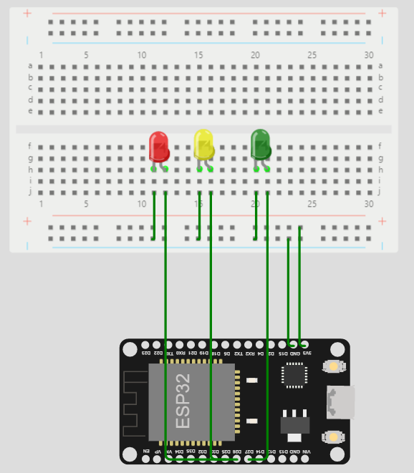
多個燈(for)

Slide 11
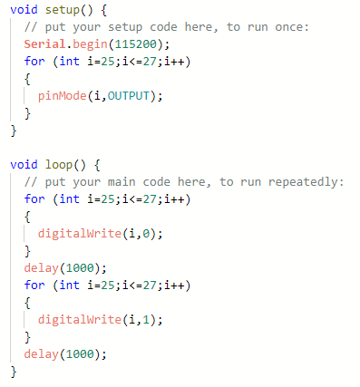
程式碼

Slide 12
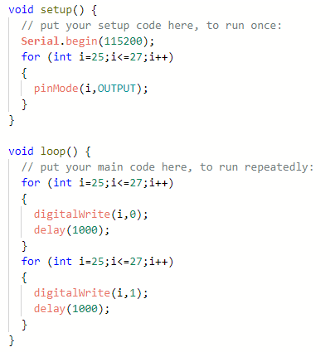
如果改成這樣，差別在哪

Slide 13
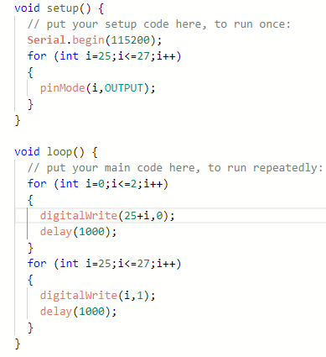
如果改成這樣

Slide 14
While迴圈
while迴圈的使用，比起for迴圈來說要來的常見，尤其是寫網路程式時，通常會用while來等待訊息是否有進來、判斷網路是否有接通等等
While (重複條件){
重複工作
}
例如
While (){
}

Slide 15
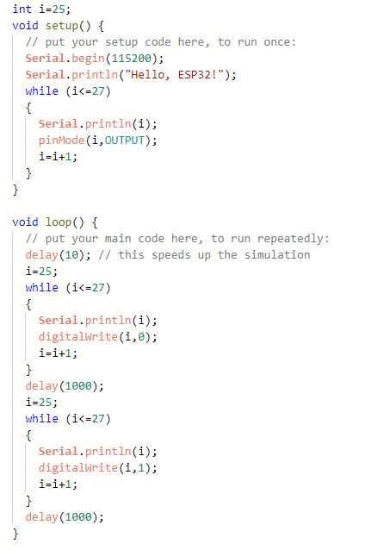
While迴圈

Slide 16
思考一下
試著比較一下for和while的不同

